Slide 1
論文輪講
Hit2flux: A machine learning framework for boiling heat flux prediction using hit-based acoustic emission sensing
ーAE hitを用いた沸騰熱流束予測の機械学習フレームワークー
2026年5月1日
植木研究室 8125517 柴崎陸

Slide 2

Agenda
Tokyo University of Science
01
02
03
04
論文を選んだ理由
研究背景・目的
手法
結果・結論

Slide 3
Agenda
Tokyo University of Science
01
02
03
04
論文を選んだ理由
研究背景・目的
手法
結果・結論

Slide 4
論文を選んだ理由
Tokyo University of Science
自分の研究との関連性
自分：CNNアンサンブル学習による沸騰音の発生検知
今回選んだ発表論文：
「AE hit」を用いた音響イベントを離散的に取得
各hit波形をFFTで周波数特徴へ変換
複数hitを時系列化し，LSTMで熱流束を推定
「音響データからの熱流束予測」という部分で似ているため
活用の余地があるかも
自分の研究への活用可能性
沸騰開始直後の核沸騰による離散的な特徴を，画像全体の分類ではなく「イベント列」として扱える可能性
4

Slide 5
Agenda
Tokyo University of Science
01
02
03
04
論文を選んだ理由
研究背景・目的
手法
結果・結論

Slide 6
研究背景・課題
Tokyo University of Science
背景
高発熱密度デバイスでの熱管理の重要性
ex）高出力電子機器，電気自動車，データセンター
従来の単相冷却では，高効率な冷却要求に対応しきれない
潜熱を利用できる二相冷却・プール沸騰が有効
しかし，沸騰冷却にはCHFが存在するため、機器の過熱・焼損に繋がる恐れ
CHFを避けつつ，冷却性能を最大限引き出すには，沸騰状態・熱流束をリアルタイムに監視する必要がある
6

Slide 7
従来手法の課題
Tokyo University of Science
従来の沸騰監視手法には限界があり，AEセンサは実用性が高いがデータ処理が難しい
手法 | 利点 | 課題
熱電対 | 温度を直接測れる | 侵襲的・沸騰場を乱す
光学画像 | 気泡を見られる | 視野・照明・気泡重なりに弱い
ハイドロフォン | 連続音を取得できる | 液中に設置する必要がある
AEセンサ | 外部設置可能・非侵襲 | Hitデータが不連続で扱いにくい
7

Slide 8
目的
Tokyo University of Science
AE hitの不連続性を，LSTMで扱えるイベント列に変換することがHit2Fluxの新規性
目的
AEセンサから得られるhit波形を用いて，プール沸騰中の熱流束を非侵襲的に予測する
新規性
AE hitを熱流束予測に利用
各AE hitをFFTで周波数特徴に変換
複数hitをrolling windowで系列化
LSTMでhit系列と熱流束変化の時間依存性を学習
8

Slide 9
Agenda
Tokyo University of Science
01
02
03
04
論文を選んだ理由
研究背景・目的
手法
結果・結論

Slide 10
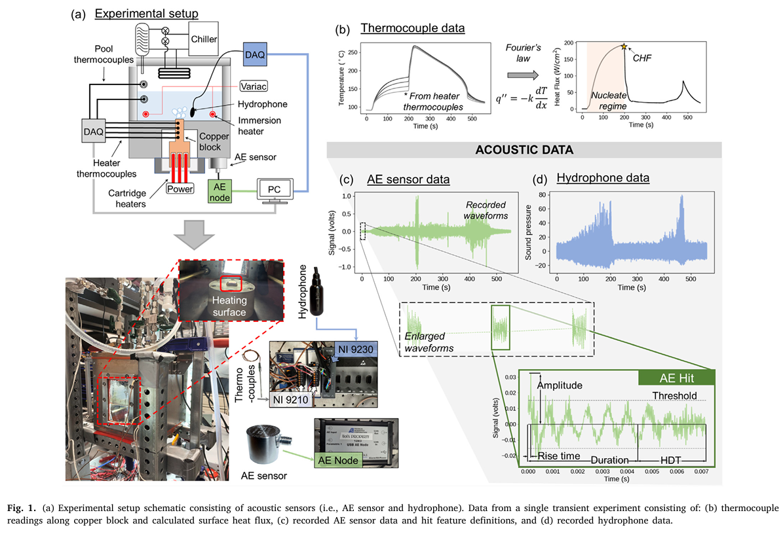
手法 – 全体像
Tokyo University of Science
AEセンサは外部装置，ハイドロフォンは液中装置で，両者を比較している
10

Slide 11
手法 – 実験
Tokyo University of Science
実験装置の準備
ステンレス製プール沸騰タンク
脱イオン水
加熱面：
マイクロチャネル加工された銅ブロック
露出面積 1 cm²
熱電対4本
AEセンサ：
タンク底部に設置
1 MHz
ハイドロフォン：
液中設置
10,240 Hz
11

Slide 12
AE hitとは何か
Tokyo University of Science
AE hitは閾値超過時のみ記録される離散的な音響イベント
定義
AEセンサ信号が閾値を超えると記録開始
一定時間閾値を超えなくなると1つのhitとして終了
本論文では45 dBを閾値に設定
特徴量
Amplitude：hit中の最大振幅
Rise time：閾値超過から最大振幅までの時間
Count：hit中に閾値を超えた回数
Duration：hitの継続時間
12

Slide 13
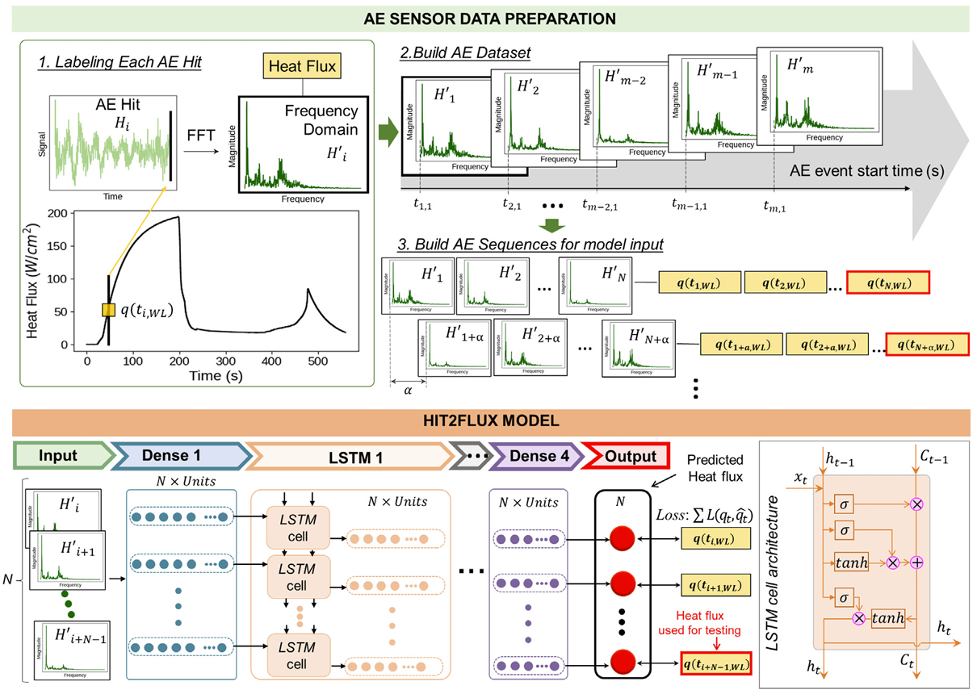
手法 – 熱流束ラベルの作成
Tokyo University of Science
AE hitの入力に対して，熱電対から計算した熱流束を教師ラベルとして対応付ける
0~CHFまで加熱し
4本の熱電対で銅ブロック内の温度分布を測定
加熱面熱流束を外挿
熱電対の位置と温度から温度勾配を推定
フーリエの法則により熱流束を計算
各AE hitの終了時刻に対応する熱流束を線形補間でラベル付け
入力：AE hit，正解ラベル：同時刻の熱流束
13

Slide 14
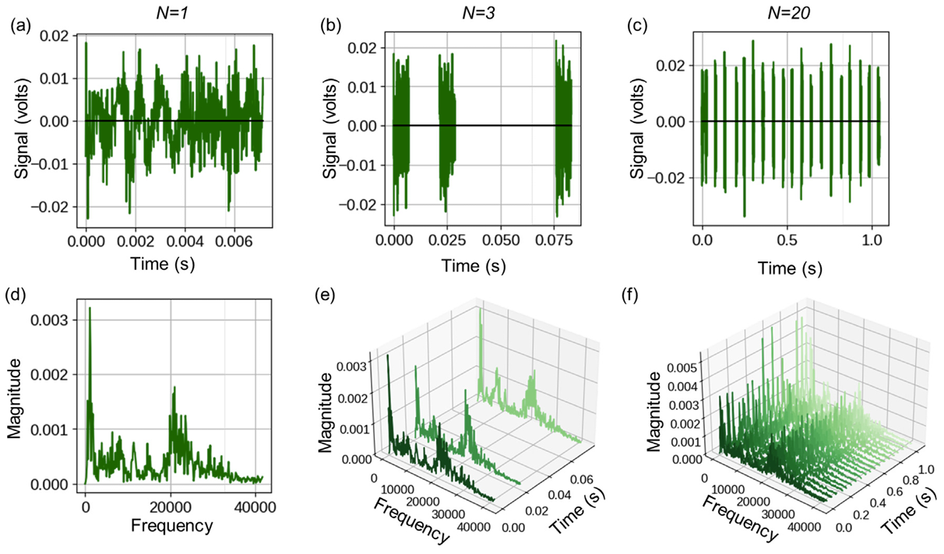
手法 – データ前処理1
Tokyo University of Science
各AE hit波形をFFTし，周波数特徴ベクトルに変換する
1つのAE hitは
「短時間の高周波波形」
時間波形のままではノイズなどの影響を受けやすい
FFTにより，周波数強度ベクトルに変換
Nは窓長で，1つの入力データの大きさを表す
14

Slide 15
手法 – データ前処理2
Tokyo University of Science
Rolling samplingによるAE hit系列の作成
窓長：N
ストライド：α
15
Notes:
● AE hitは時間方向に不規則・離散的に発生 ● 1つのhitだけでは，熱流束の時間変化を十分に捉えにくい ● 窓長Nで複数hitをまとめる [H'_1, H'_2, ..., H'_N] ● N = 3, 5, 10, 15, 20, 25 を比較 ● 各hit系列に対応する熱流束系列を教師データとして付与

Slide 16
手法 – Hit2Fluxモデル構造
Tokyo University of Science
Hit2Fluxモデルの構造について
入力：N個のAE hit周波数特徴
Dense層：各hitの周波数特徴をモデル内部表現へ圧縮・変換
LSTM層：hit列の順序・時間的変化を学習
出力：各時刻の熱流束を予測
評価：系列最後のhitに対応する熱流束を使用
16
Notes:
・Dense：出力 = 活性化関数(入力 × 重み + バイアス)で，「1つ1つのhitの周波数パターンを整理する」
・LSTM：過去のhit情報を覚えながら、今のhitを見て、熱流束予測に必要な情報だけを残すモデル
→3つのゲートがあり，それぞれ過去の情報のうち、いらないものを捨てたり，新しい情報から覚えるべき情報を取得したり，出力する情報を決めたりするゲートになっている

Slide 17
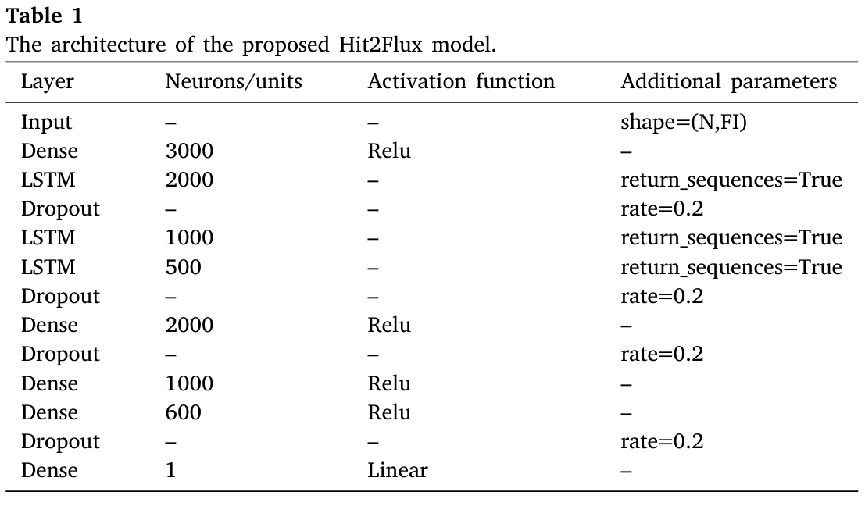
手法 – Hit2Fluxモデル構造
Tokyo University of Science
Hit2Fluxモデルの構造について
入力：N個のhit×
周波数特徴次元 Fl
Dense：特徴変換
LSTM：時間依存性を学習
出力：予測熱流束
17

Slide 18
手法 – 実験条件・比較対象
Tokyo University of Science
本論文の提案と比較する対象の詳細
実験条件
4回分のプール沸騰実験データを使用し，3回分で学習・検証を，1回分でテストを行った
比較モデル
MLP（多層パーセプトロン）
RFR（ランダムフォレスト回帰）
GPR（ガウス過程回帰）
CNN
LSTM
入力特徴
Raw signal
Spectrum
Cepstrum
AE features
18
Notes:
MLP（通常の全結合ニューラルネットワークである多層パーセプトロン）
GPR（データ点間の類似度に基づいて，滑らかな関数として連続値を予測する確率的回帰モデル）
評価指標は決定係数とMSE（誤差二乗平均）

Slide 19
Agenda
Tokyo University of Science
01
02
03
04
論文を選んだ理由
研究背景・目的
手法
結果・結論

Slide 20
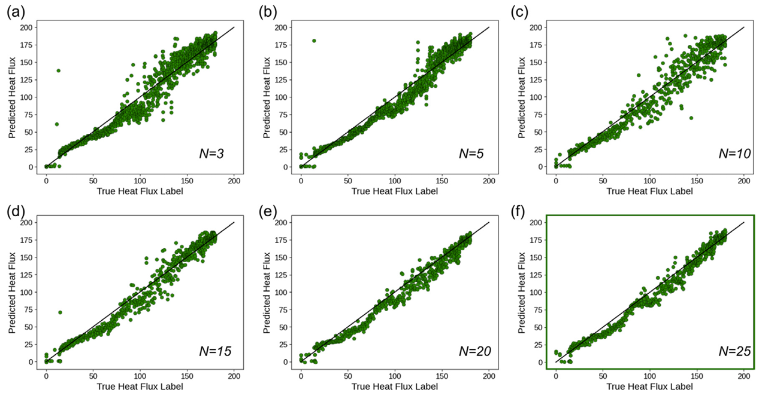
結果・結論①
Tokyo University of Science
入力したhit数Nの影響度合いを表した散布図
N = 3, 5, 10, 15, 20, 25で比較
Nが大きくなるほど予測が真値に近づき，ばらつきが減る
20

Slide 21
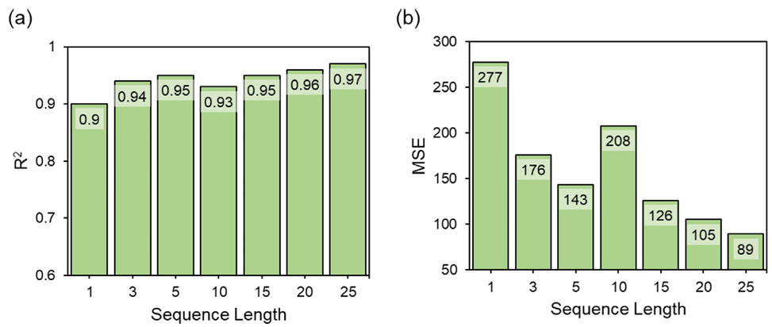
結果・結論①
Tokyo University of Science
入力したhit数Nの影響度合いを表した定量評価
N = 25の各評価指標：決定係数→0.97，MSE→89
この結果から，複数hitを用いることで，沸騰の時間的変化を捉えられると言える
21

Slide 22
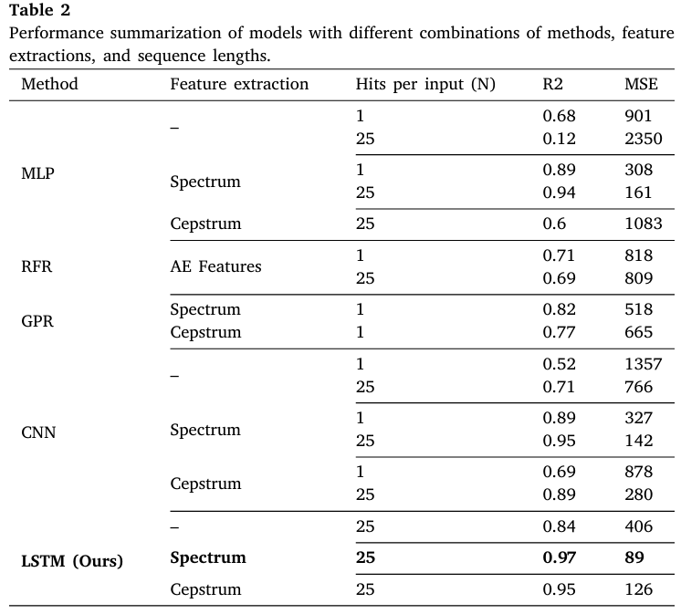
結果・結論②
Tokyo University of Science
LSTMと他手法を比較したグラフ
Spectrum特徴はCepstrumより全体的に高性能
FFT+hit系列+LSTMが最も高性能
22

Slide 23
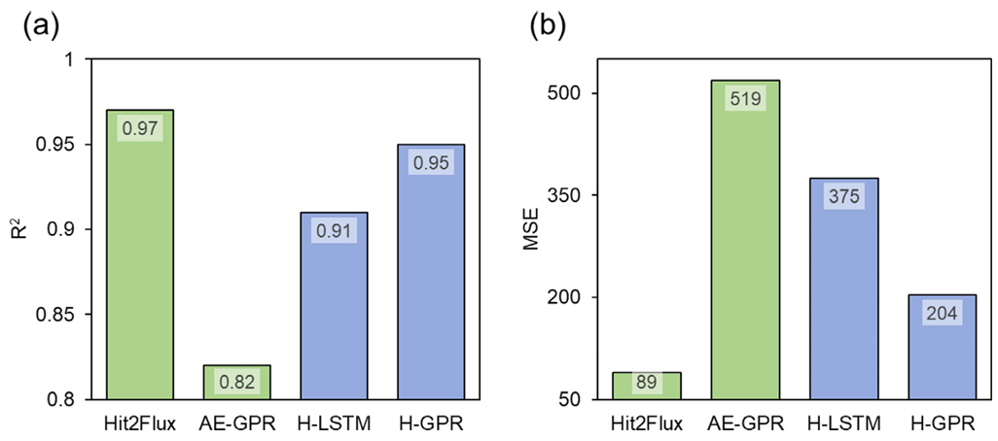
結果・結論③
Tokyo University of Science
AEとハイドロフォンの比較
GPRではハイドロフォンのほうが高性能であり，AEは変動が大きく古典的な回帰では扱いにくい → しかし，Hit2FluxではAE入力がハイドロフォンを上回る
AEは高サンプリングで高熱流束時の重要イベントを多く捉えられる
23

Slide 24
まとめ
Tokyo University of Science
自分の論文への活用について
Rolling samplingによりイベント系列として音響データを扱うことで，初期沸騰の時間変化を捉えやすくなる可能性がある
ノイズ環境下での初期沸騰検知への応用として，LSTMをアンサンブルの1つとして用いることができる可能性．
↑Transformerは長距離依存，rolling sampling×LSTMなら隣り合った特徴hitを平均的に取れるのでアンサンブルに有効？
24
Notes:
Transformer→attention mapでどこを見ているかが分かる（分類モデルだからうまく使用できるかわ駆らないが）
途中まで分類モデルとしてやって特徴マップとかで可視化→最後の部分だけ回帰にして熱流束にするのは一つ説明できそうな部分がある
→物理とAIの説明可能性があるのかなと思っています．
↓
アンサンブルの中に含めるなら含めてから入れた方が良い
・ランダムフォレストでも恐らく見れるのでだから使用している．

